Slide 1
Môn Toán lớp 3
BÀI 97: THU THẬP, PHÂN LOẠI, SỐ LIỆU GHI CHÉP THỐNG KÊ

Slide 3
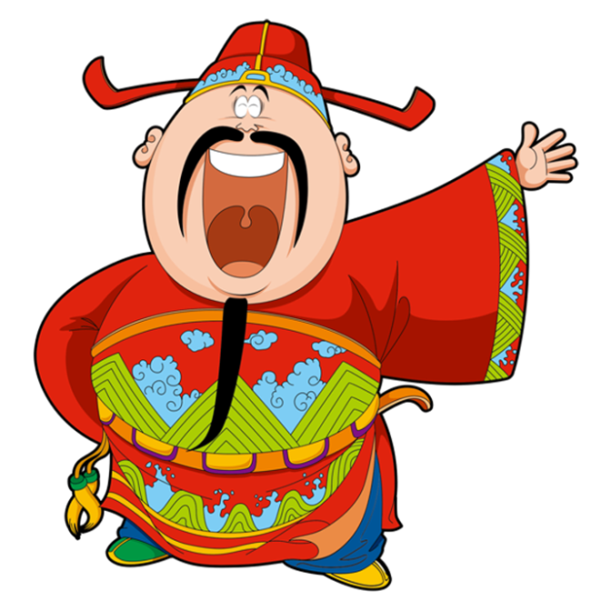
TRÒ CHƠI

Slide 4
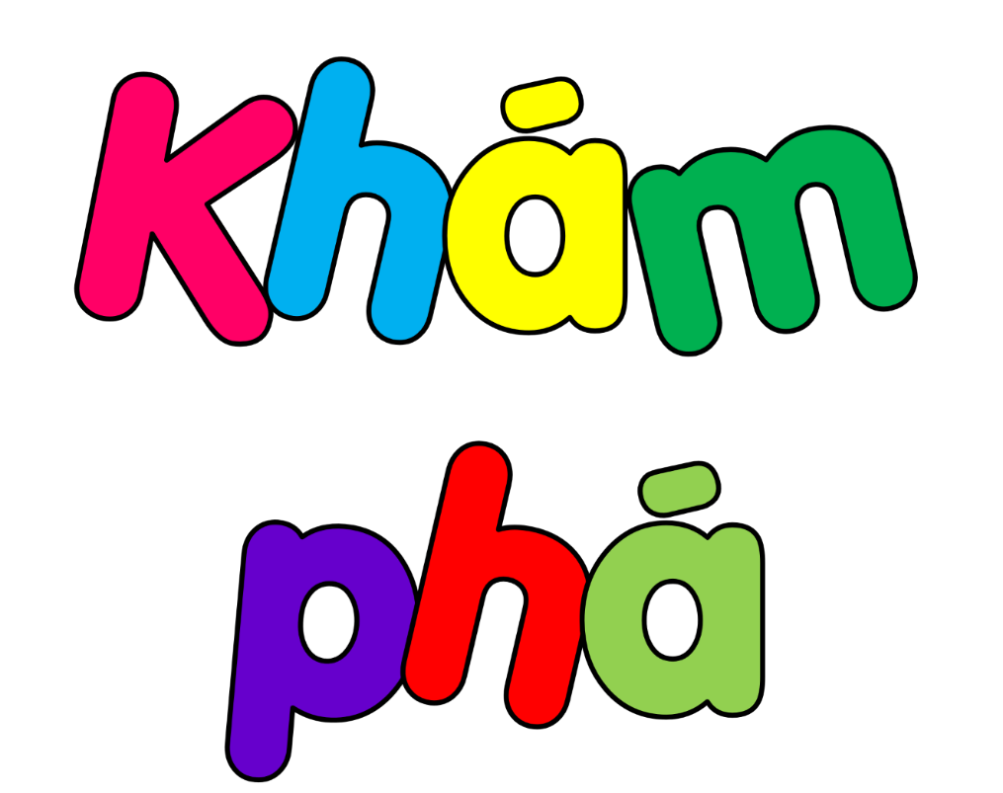

Slide 5
- Kí hiệu số bông hoa là gì?
+ Kí hiệu là : /
- Hoa hồng mấy gạch?
+ Hoa hồng //// (4)
- Hoa hướng dương mấy gạch?
+ Hoa hướng dương (6)
- Hoa cúc mấy gạch?
+ Hoa cúc (7)
- Hoa đồng tiền mấy gạch?
+ Hoa đồng tiền (5)

Slide 7
3
8
12
15

Slide 8
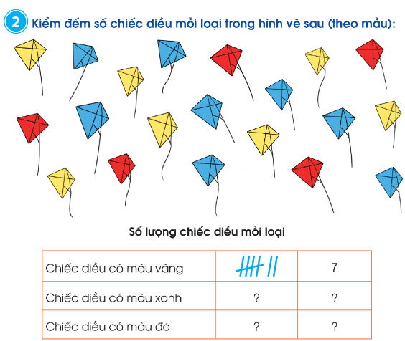
8
5

Slide 10
